Slide 1

PROYECTO “Bodega Central para insumos y alimentos no perecibles”
PRESENTACIÓN FINAL CAPSTONE

Slide 2
PROYECTO “Bodega central”
Felipe Elgueta
Cargo
Funciones desempeñadas
INTEGRANTES DEL PROYECTO
Sebastián Avello
Cargo
Funciones desempeñadas

Slide 3
PROYECTO “Bodega central”
DESCRIPCIÓN DEL PROYECTO
Problema o dolor
Descripción
la empresa opera con procesos manuales y desorganizados para la gestión del inventario, lo que genera demoras en la atención de solicitudes de productos, pérdida de insumos por falta de control y una baja productividad general.
Propuesta de solución
Se desarrollará una plataforma web centralizada e intuitiva para la gestión de solicitudes, accesible desde múltiples dispositivos. Esta solución incluirá la automatización del registro de stock y la generación y seguimiento de solicitudes de pedido, además de reportes visuales.

Slide 4
PROYECTO “Bodega central”
Objetivo General
Desarrollar una aplicación web enfocada en la gestión de solicitudes de pedido en un entorno de bodega central en una cadena de minimarket, permitiendo la creación, seguimiento y control eficiente de solicitudes.
Objetivos Específicos
Optimizar la gestión de solicitudes de pedido, logrando en un plazo de 6 meses que el 95% de las solicitudes sean generadas, enviadas y gestionadas correctamente a través del sistema, reduciendo errores manuales.
Optimizar el control y seguimiento del inventario en la bodega central, logrando en 6 meses, que el sistema registre correctamente el 96% de ingresos de stock, reduciendo inconsistencias y pérdidas de productos.
Reducir los tiempos de revisión de inventario gracias a la automatización de procesos, disminuyendo el tiempo actual de los procesos en un 60% en el sexto mes de funcionamiento.

Slide 5
PROYECTO “Bodega central”
Alcances y limitaciones del proyecto
Aplicativo Web
Funcionalidades Principales: Gestión de solicitudes, movimientos, bodegas, productos, inventario y sistema de permisos
Arquitectura Técnica: Frontend Angular + Backend FastAPI + PostgreSQL Características de Seguridad: Autenticación JWT, roles granulares, validaciones de negocio Reportes y Auditoría: pre-generación de reportes, dashboard, métricas
Integración con sistemas ERP o ERP externos ya existentes.
Gestión de rutas de entrega y logística de transporte.
Módulo de facturación o cobranza.
Aplicación móvil nativa (solo web responsive).

Slide 6
PROYECTO “Bodega central”
Metodología de trabajo para el desarrollo del proyecto
Para poder abordar el problema identificado, se utilizará la metodología ágil Scrum, dividiendo el desarrollo en diferentes sprints que permiten avanzar de forma constante y ordenada. Cada integrante del equipo tendrá funciones ya definidas como Scrum Master, Product Owner y desarrolladores, los cuales estarán encargados de planificar, desarrollar, probar y mejorar el sistema en ciclos continuos. Esta metodología facilita una entrega funcional y validada del sistema dentro del plazo de 17 semanas.

Slide 7
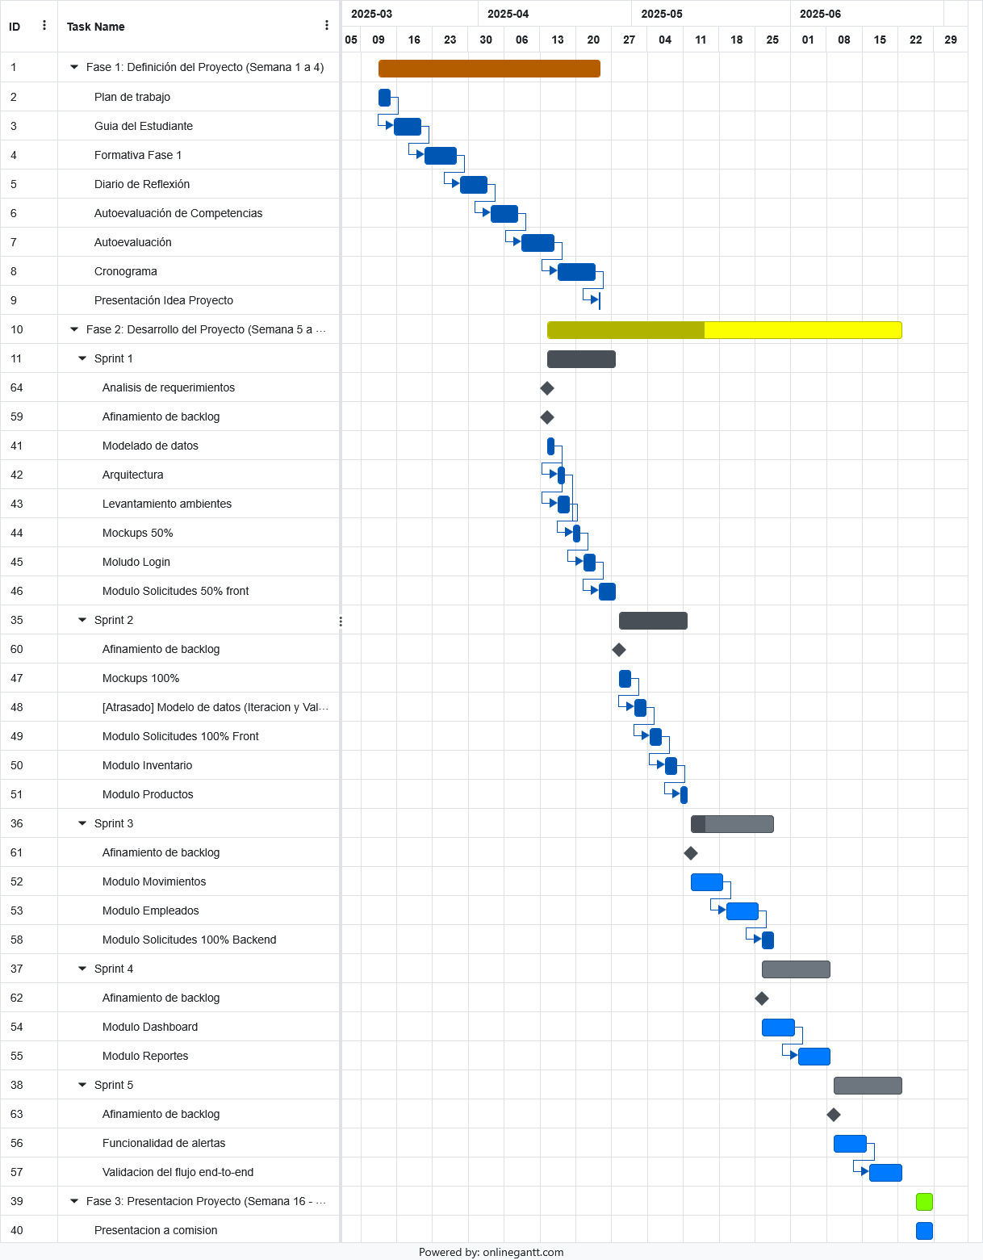
PROYECTO “Bodega central”
Cronograma para el desarrollo del proyecto
* Utilizar cronograma de inicio, indicando el cumplimiento al término del proyecto

Slide 8
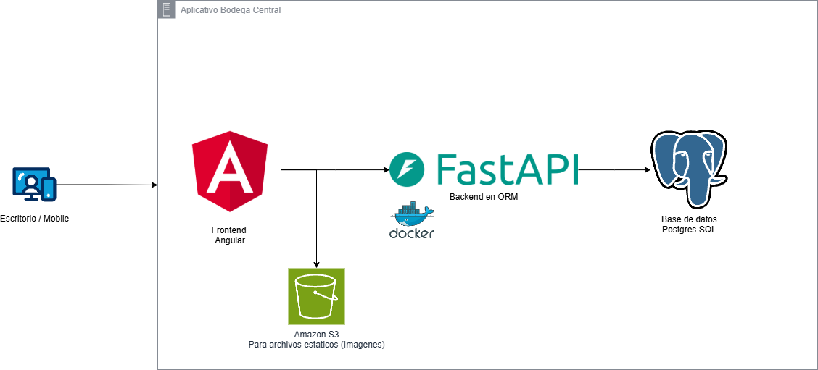
PROYECTO “Bodega central”
Arquitectura del software
*Presentar esquema

Slide 9
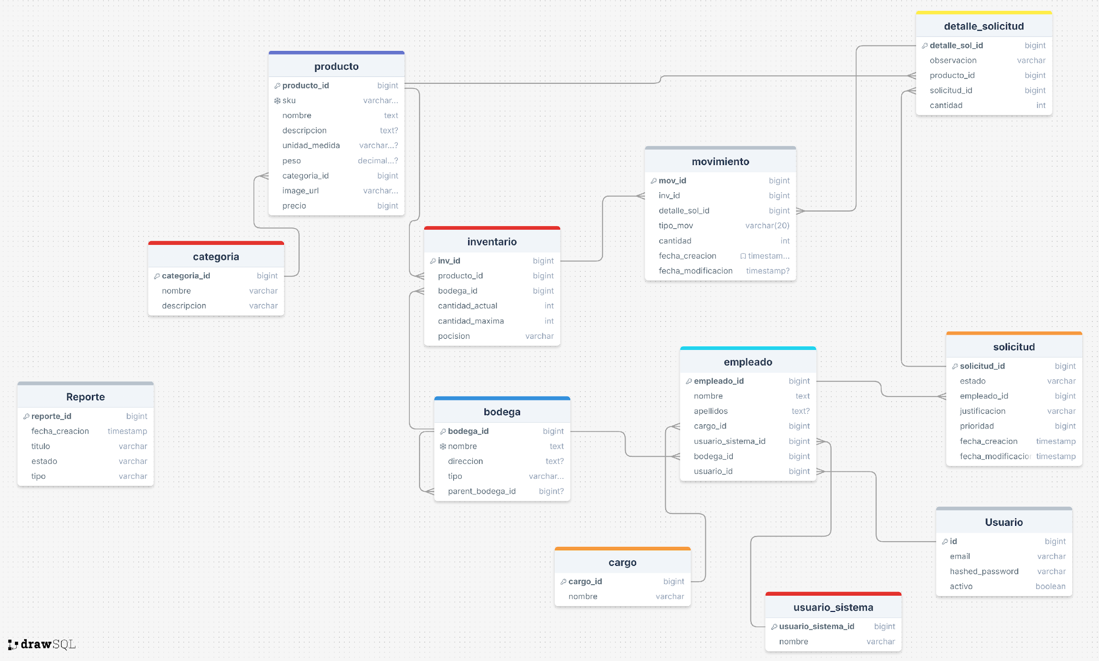
PROYECTO “Bodega central”
Modelo de datos

Slide 10




PROYECTO “Bodega central”
Tecnologías utilizadas

Slide 11
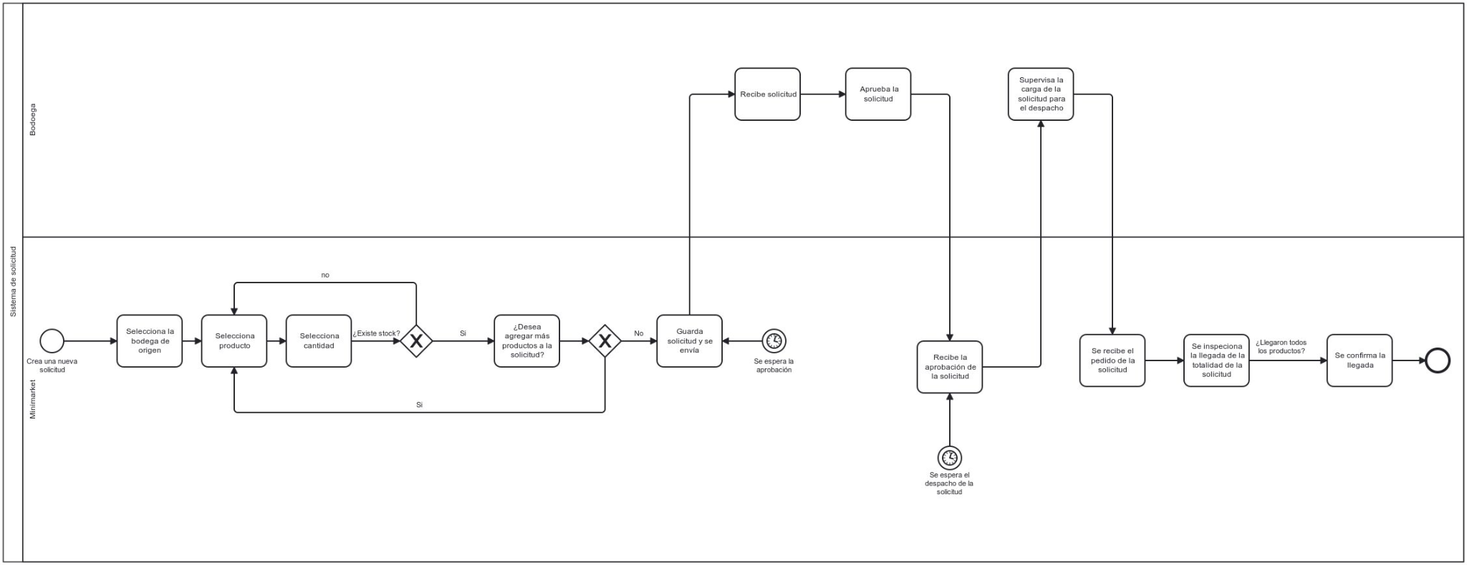
Diagrama de flujo principal

Slide 12
PROYECTO “Bodega central”
Obstáculos presentados durante el desarrollo
Inicialmente se tuvieron problemas de coordinación entre los miembros del equipo, pero finalmente remediando el punto ya se pudo comenzar a generar cumplimiento correctamente.
Entender el core principal del proyecto.

Slide 13
PROYECTO “Bodega central”
Resultados obtenidos
El proyecto se completó exitosamente, implementando el 100% de los módulos planificados dentro del plazo establecido. Se logró una integración funcional de todas las áreas del sistema, cumpliendo con los objetivos propuestos y sin presentar inconvenientes durante su desarrollo.

Slide 14
PROYECTO “Bodega central”
DEMOSTRACIÓN DEL RESULTADO DEL PROYECTO
*Exposición del sistema

Slide 15
PROYECTO “Bodega central”
PREGUNTAS DE LA COMISIÓN

